Slide 1
滨江区数据要素
产业发展研究汇报
基于37家核心企业的实证研究
叶焱林
2025.12.24

Slide 2
01
02
数据要素引领数字经济新征程
数据要素企业全景扫描
目录
03
04
产业分群与成长机制分析
高质量发展路径与政策建议

Slide 3
数据要素引领数字经济新征程

Slide 4
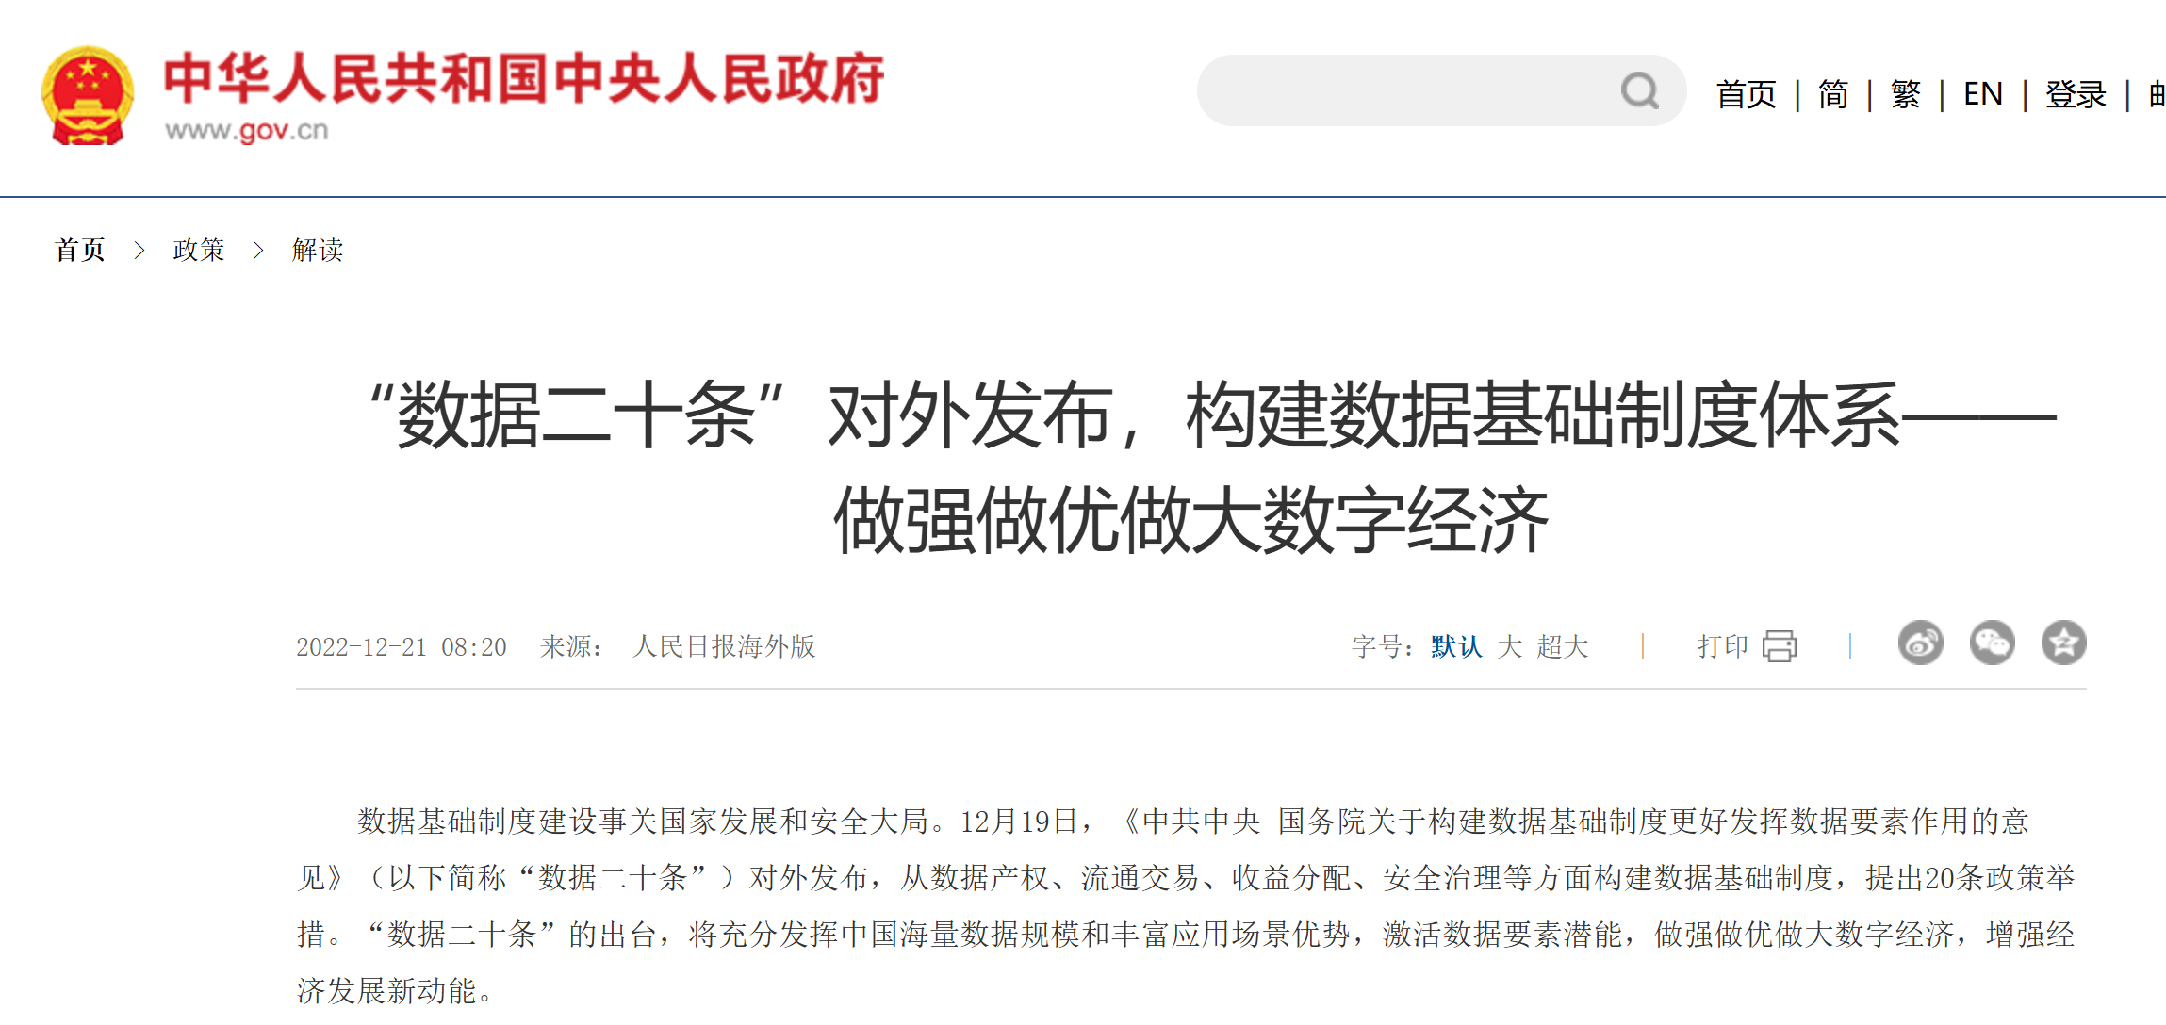
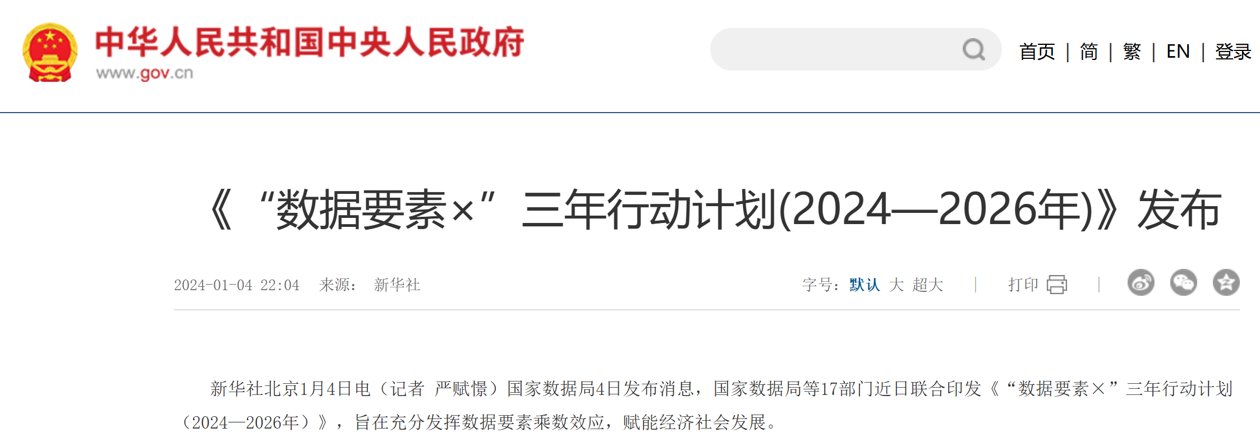
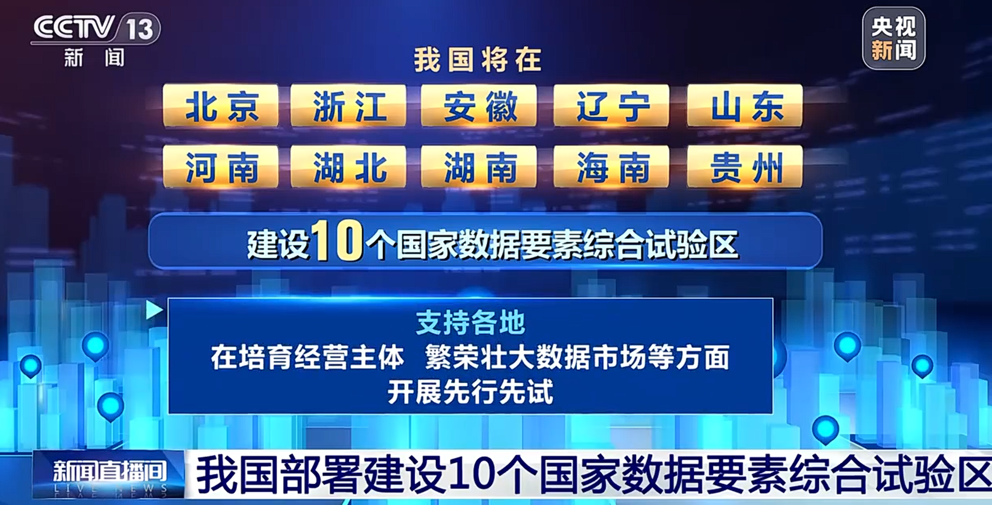
核心背景与研究意义
数据已被正式确立为继土地、劳动力、资本、技术之后的第五大生产要素。
政策导向
国家 “数据二十条”+《“数据要素 ×” 三年行动计划》
+ 浙江数据综合改革试点
区域定位
启动 “中国数谷” 建设，打造全球数据要素治理引领区
研究价值
为政府决策提供政策建议，为企业发展提供战略参照

Slide 5
研究设计与样本说明
数据要素类别 | 企业名称
数据采集/标注/清洗服务商 | 杭州曼孚科技有限公司
 | 浙江大华技术股份有限公司
 | 杭州宇视科技有限公司
 | 杭州海康威视数字技术股份有限公司
 | 杭州当虹科技股份有限公司
 | 杭州萤石网络股份有限公司
数据交易平台或数据经纪商 | 连连数字科技股份有限公司
 | 杭州市数据要素创新中心有限公司
 | 阿里巴巴（中国）有限公司
数据治理、数据资产管理、 数据合规咨询公司 | 杭州袋鼠云科技有限公司
 | 杭州半云科技有限公司
 | 浙江汇信科技有限公司
 | 杭州企数智联科技有限公司
 | 杭州华量软件有限公司
大数据平台开发商 （政务、医疗、金融等行业） | 火石创造科技有限公司
 | 创业慧康科技股份有限公司
 | 浙江和仁科技股份有限公司
 | 杭州泰格医药科技股份有限公司
 | 恒生电子股份有限公司
 | 新华三技术有限公司
 | 杭州优云科技股份有限公司
 | 杭州中控技术股份有限公司
 | 杭州聚光科技股份有限公司
 | 杭州安脉盛智能技术有限公司
AI 模型训练数据服务商 | 杭州曼孚科技有限公司
 | 虹软科技股份有限公司
 | 杭州乒乓智能技术有限公司
 | 杭州北冥星火科技有限公司
 | 杭州睿琪软件有限公司
数据安全与隐私计算企业 | 杭州趣链科技有限公司
 | 杭州迪普科技股份有限公司
 | 杭州安恒信息技术股份有限公司
 | 杭州合众数据技术有限公司
 | 信雅达科技股份有限公司
数据确权、估值、交易配套服务企业 | 杭州趣链科技有限公司
 | 阿里巴巴（中国）有限公司
 | 杭州市数据要素创新中心有限公司
基于数据要素开发 SaaS 产品 或提供数据驱动决策服务的企业 | 浙江众合科技股份有限公司
 | 帕科视讯科技（杭州）股份有限公司
 | 杭州拓深科技有限公司
 | 杭州光云科技股份有限公司
 | 杭州安脉盛智能技术有限公司
 | 杭州中控技术股份有限公司
 | 杭州睿琪软件有限公司
01
样本选取
02
数据处理
37 家核心代表性企业
外币折算
长尾数据对数化处理
单击此处添加标题
03
分类标准
04
分析方法
八大战略领域
聚类分析
回归模型

Slide 6
数据要素企业全景扫描

Slide 7





产业结构与企业分布
上游层（数据源）
下游层（价值实现）
以海康威视、大华股份为代表，提供最原始、最丰富的基础资源。
以安恒信息、恒生电子为代表，实现高阶价值兑现。
01
02
03
中游层（价值转化）
以火石创造、半云科技等企业为代表，进行数据治理与平台化。

Slide 8
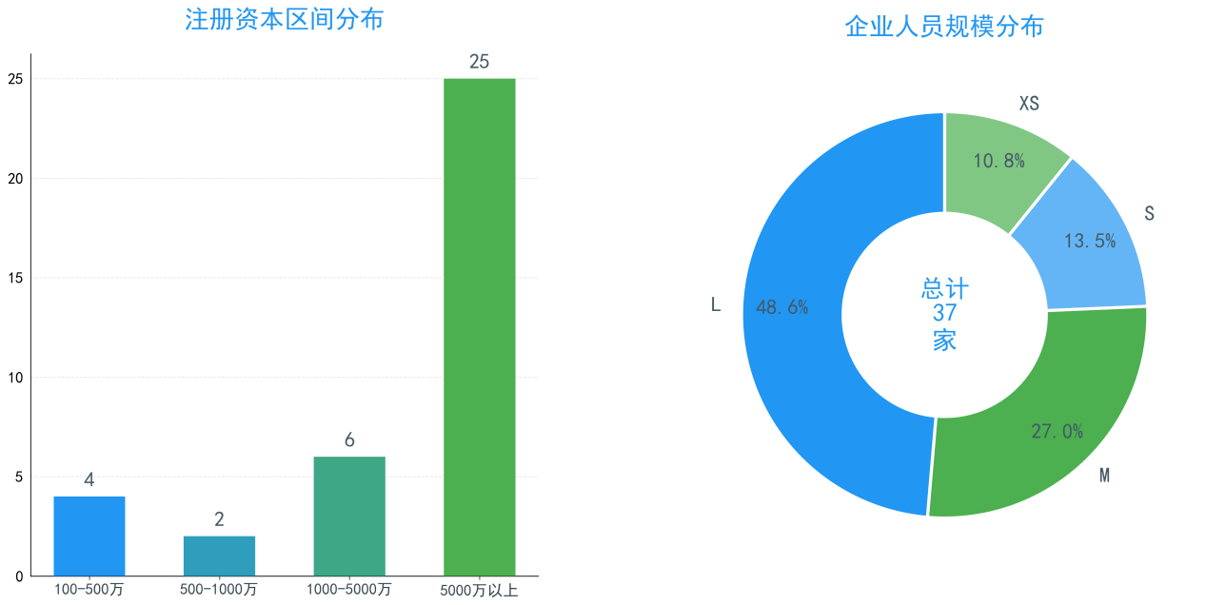
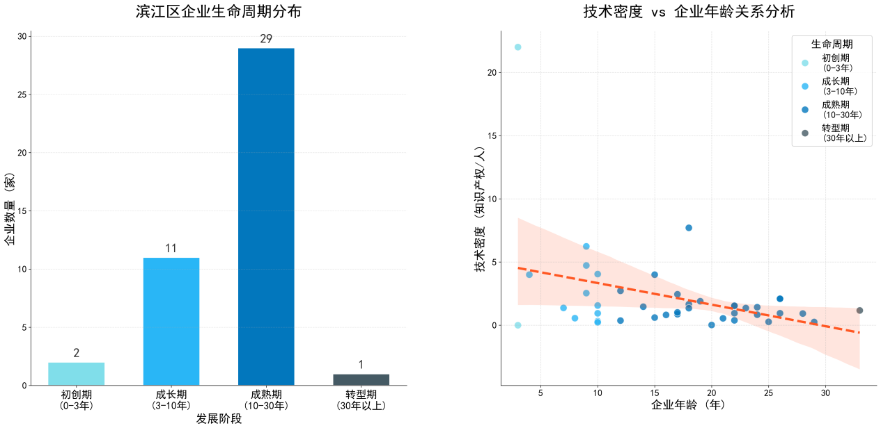
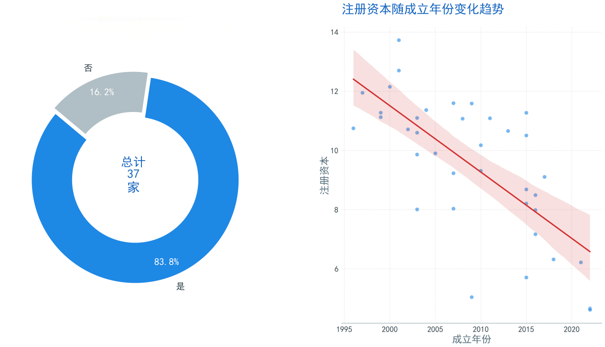
企业基础画像
规模结构：企业规模呈现“头部主导，梯次递减”特征
成立年限：全周期覆盖，2000-2015年成立企业占比 67.56%（产业中坚）
高新属性：高新技术企业占比 83.8%
资本趋势：早期企业资本规模更高，后期分化但整体走低

Slide 9
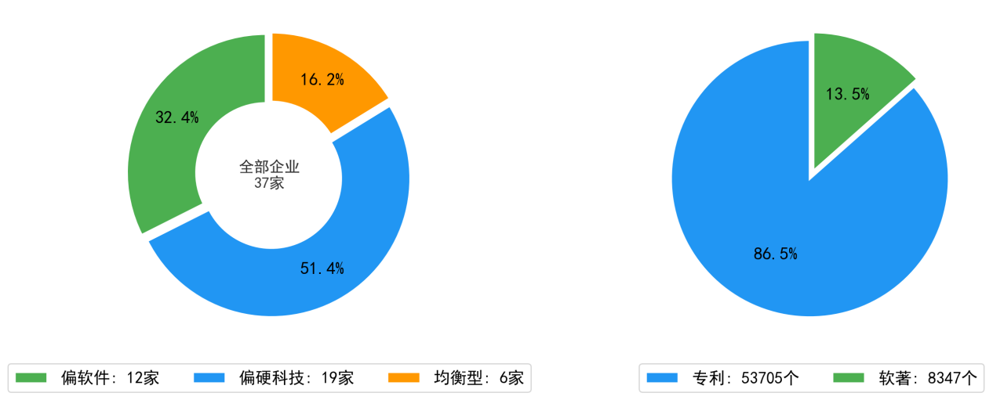
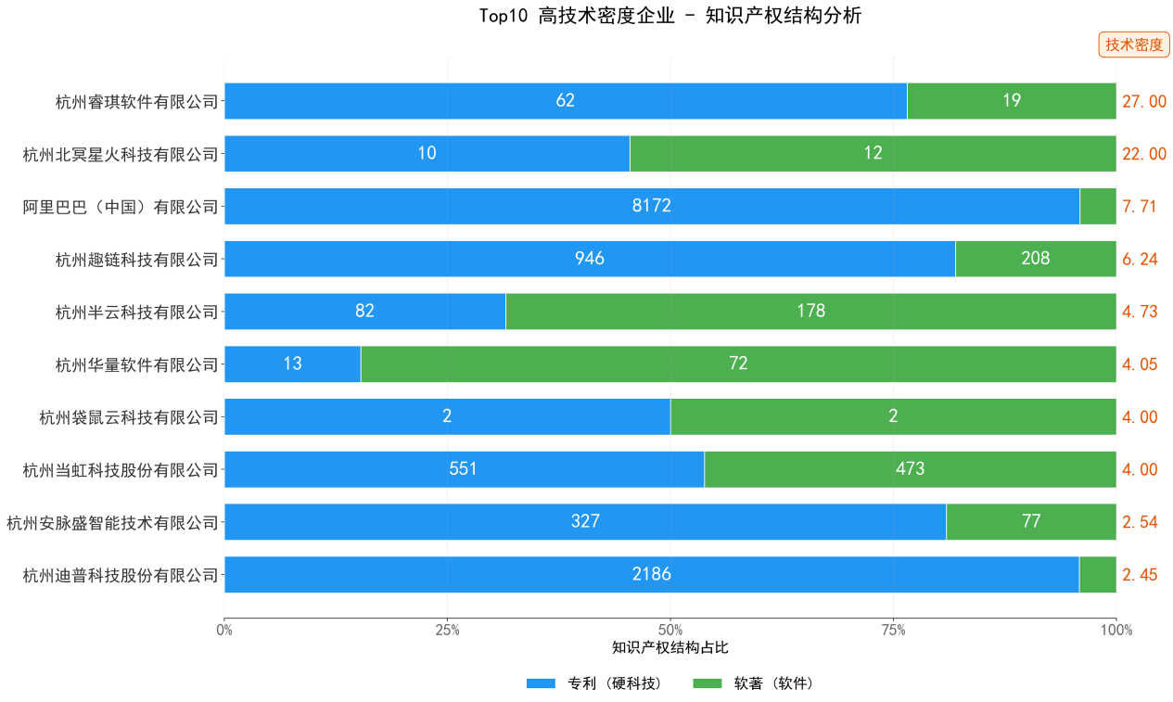


技术创新能力
技术密度差异大
知识产权类型分化：
阿里、安脉盛等以专利（硬科技）为主
华量软件、半云科技等以软著（软件）为主
硬科技导向明显
产业创新以硬核技术突破为主
专利 53705 个
软著 8347 个
专利是软著的 6.4 倍

Slide 10
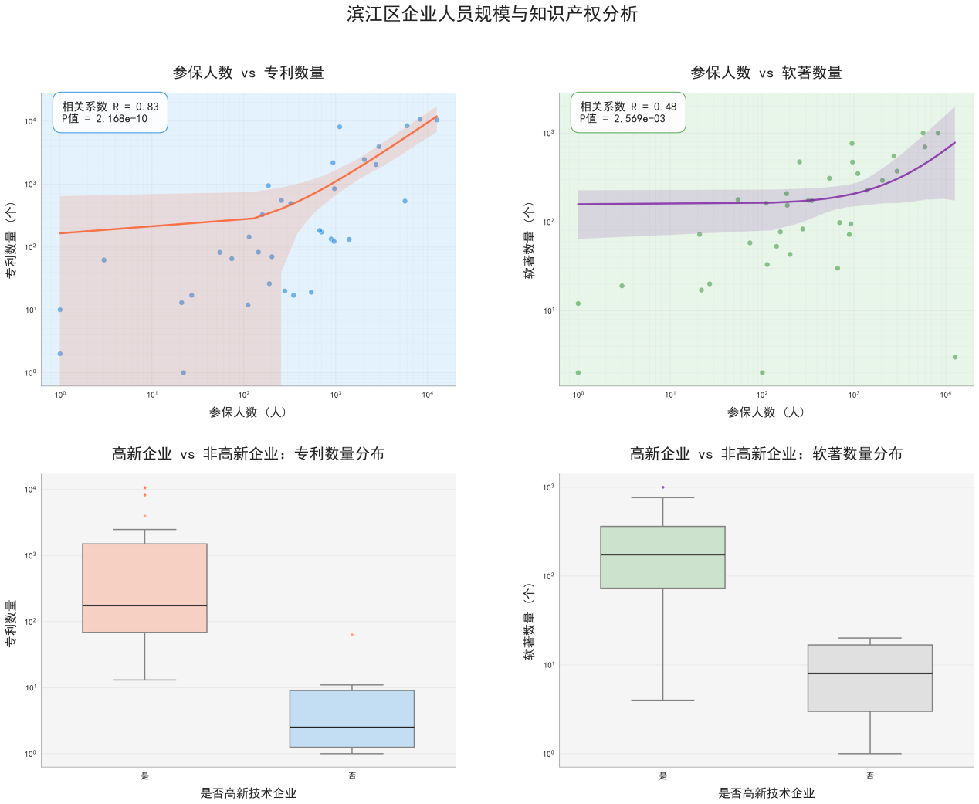
技术创新能力分析
01
初创期的技术密度普遍处于高位，成长期有所回落，成熟期的技术密度呈现显著分化
参保人数与知识产权数量的相关系数达0.83，人员规模对硬核创新支撑更显著
02

Slide 11
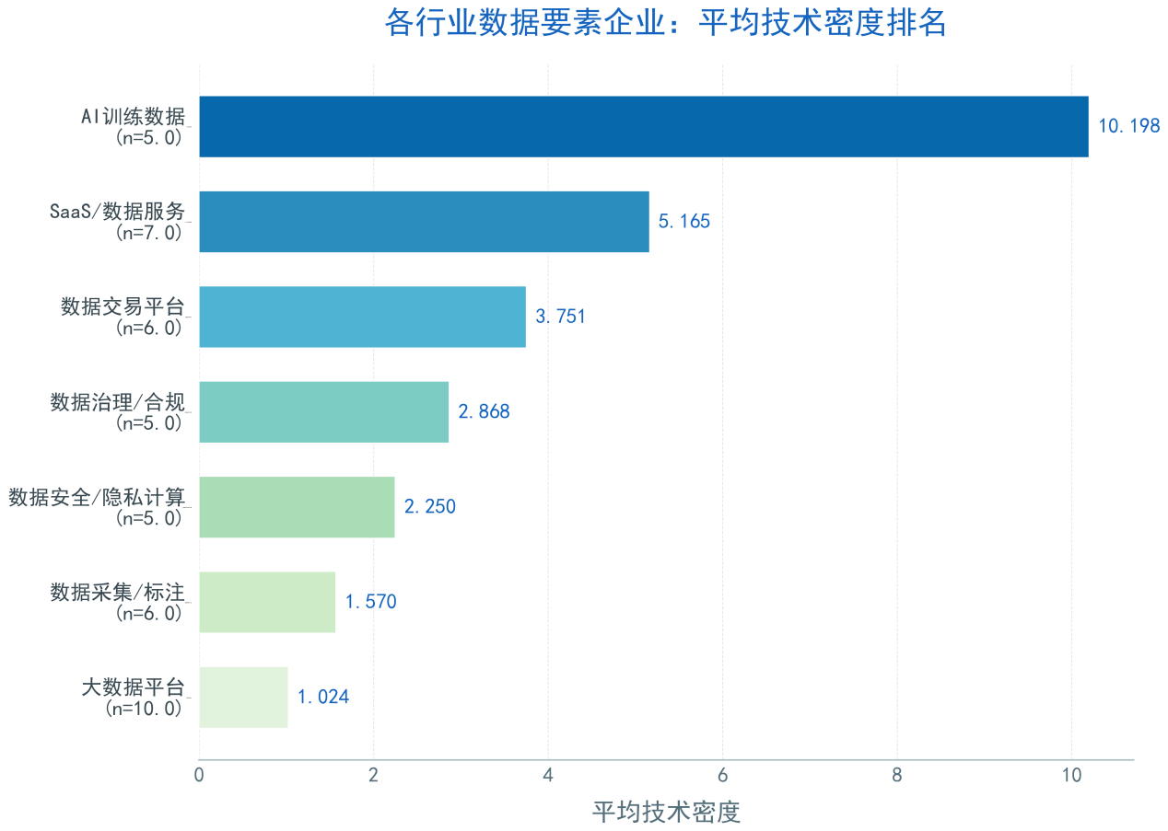
技术创新能力分析
领域差异显著
不同数据要素类别发展不均衡
AI训练数据位居榜首
印证了高质量数据与算法模型的“双轮驱动”特性

Slide 12
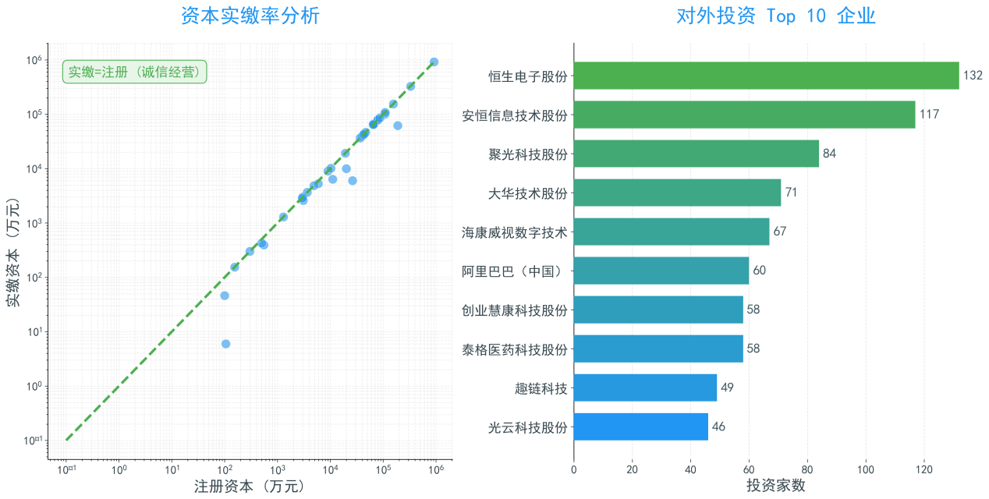
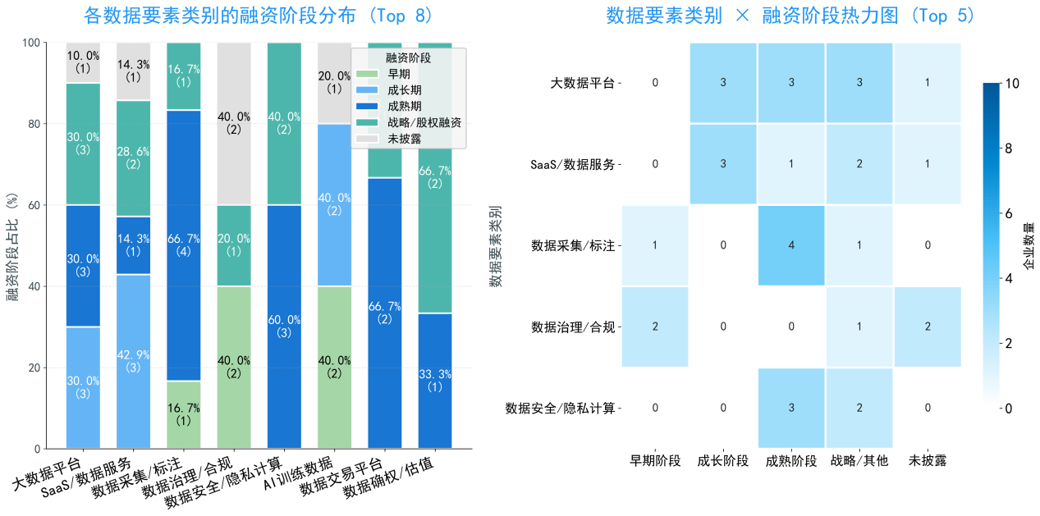
资本活跃度与成长路径
实缴特征：实缴率高，部分微型企业实缴率低
投资布局：恒生电子、安恒信息等企业对外投资广泛
成熟引领型：数据采集 / 标注、数据安全 / 隐私计算
均衡发展型：大数据平台
早期集聚型：SaaS / 数据服务、数据治理 / 合规

Slide 13
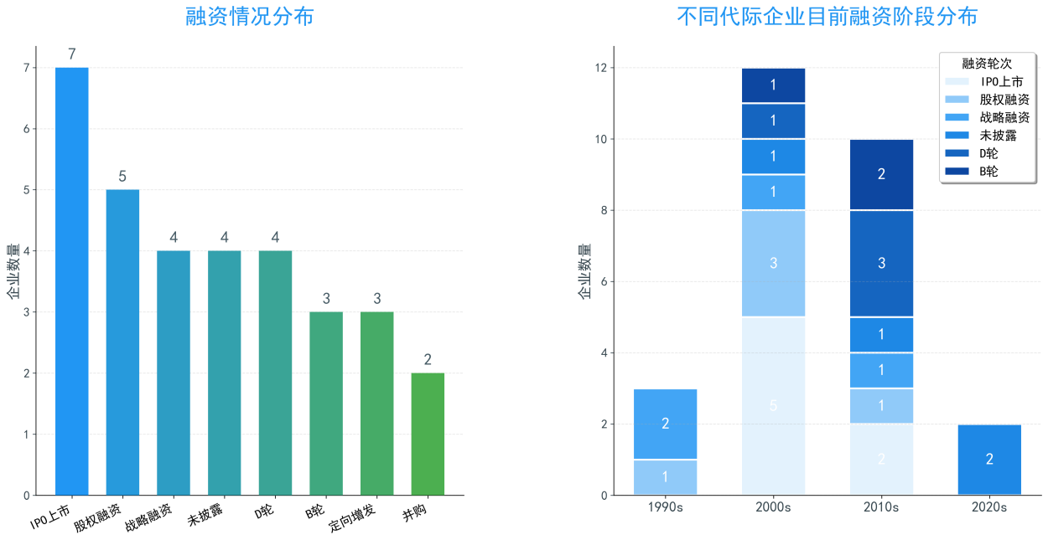
资本活跃度与成长路径
融资情况分布
整体呈现 “成熟融资阶段（IPO / 股权）占比高” 的特征
融资阶段与成立年代关联
2000年代和2010年代成立的企业融资阶段最丰富

Slide 14
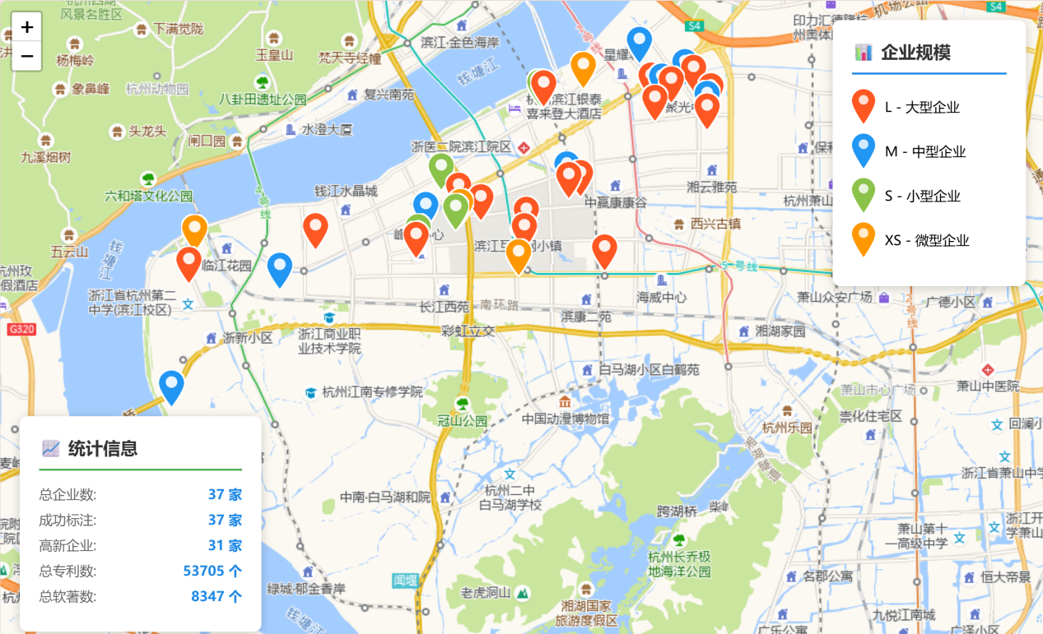
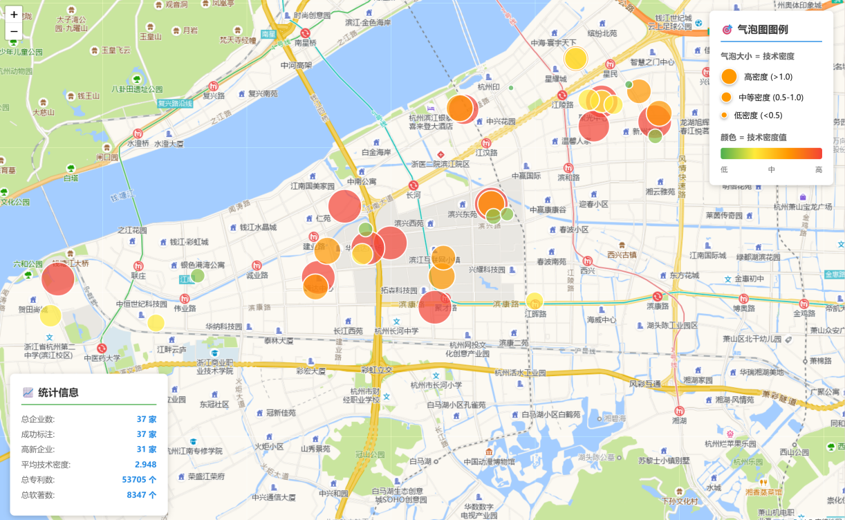
空间集聚与产业分布
大型企业与中型企业主要集中于滨江互联网小镇及聚光中心附近；小型、微型企业则在核心区周边及沿江区域少量分布。
技术高密度企业高度集聚于区域中部核心带，气泡呈现“集群式分布”。

Slide 15
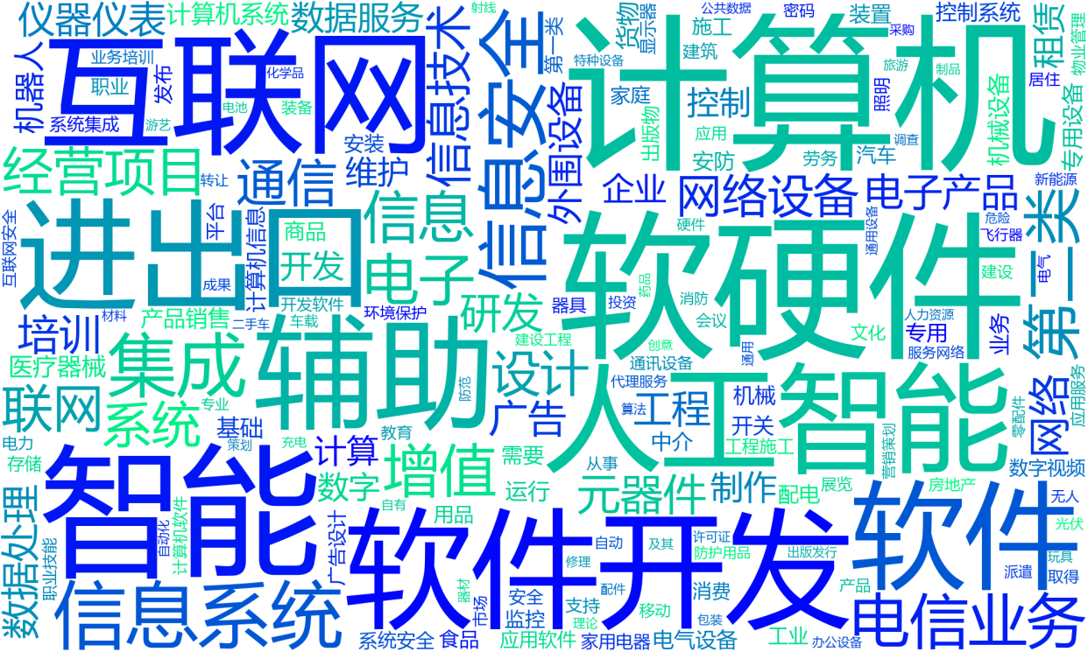
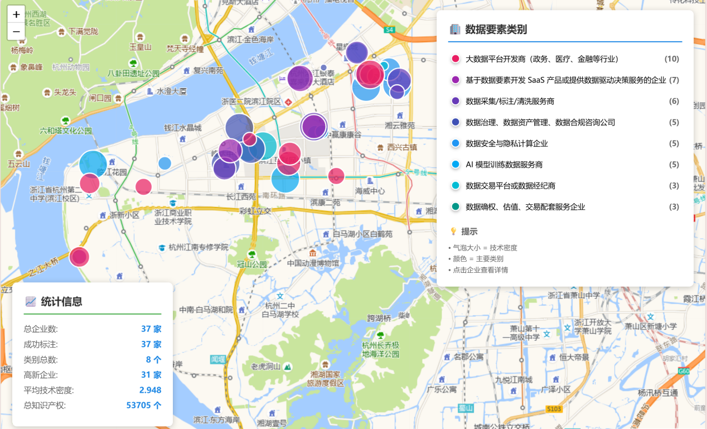
空间集聚与产业分布
企业的主营业务聚焦于数字经济领域，同时兼具技术服务、商贸配套等延伸业态，形成了“核心技术+配套服务”的业务生态。
不同细分类型的企业在核心区内呈现“混合式集聚”，
与区域“高企占比高、技术密度强”的特征高度匹配。

Slide 16
产业分群与成长机制分析

Slide 17
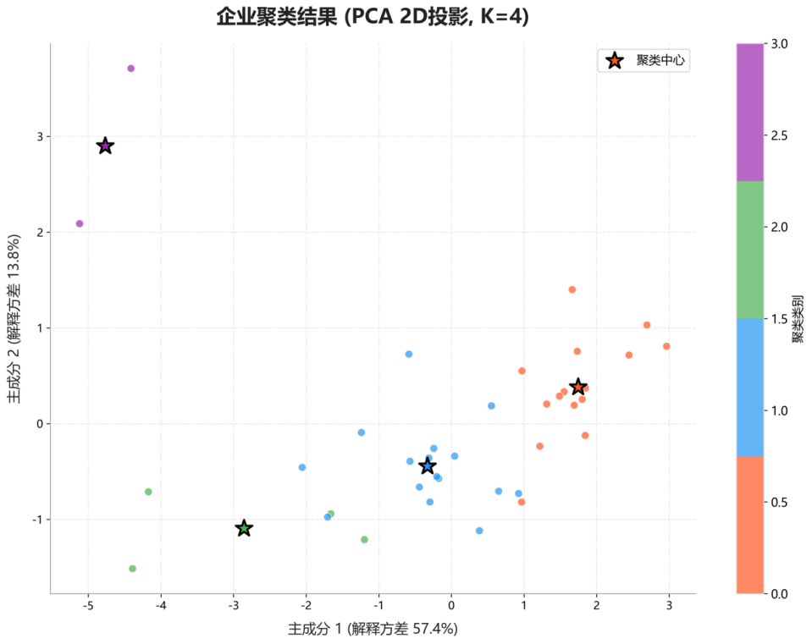
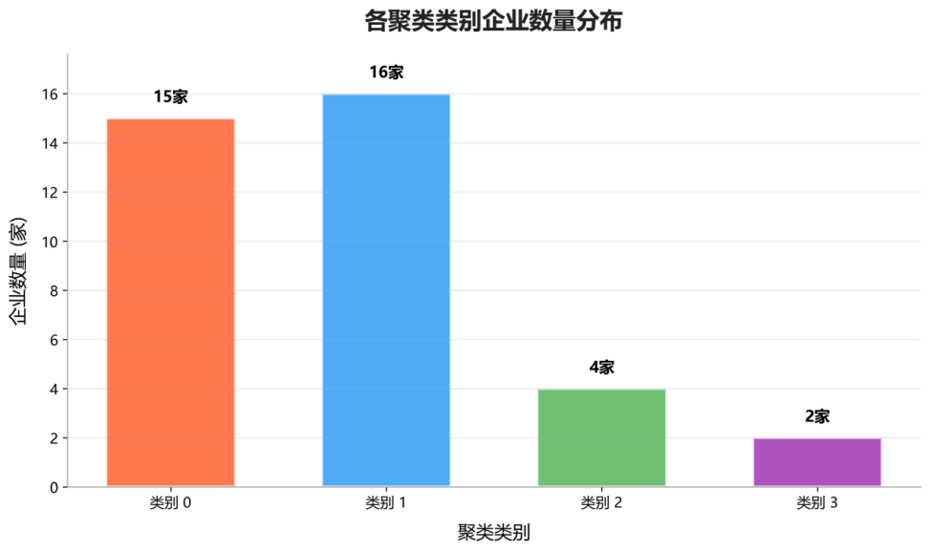
企业聚类分析结果

Slide 18
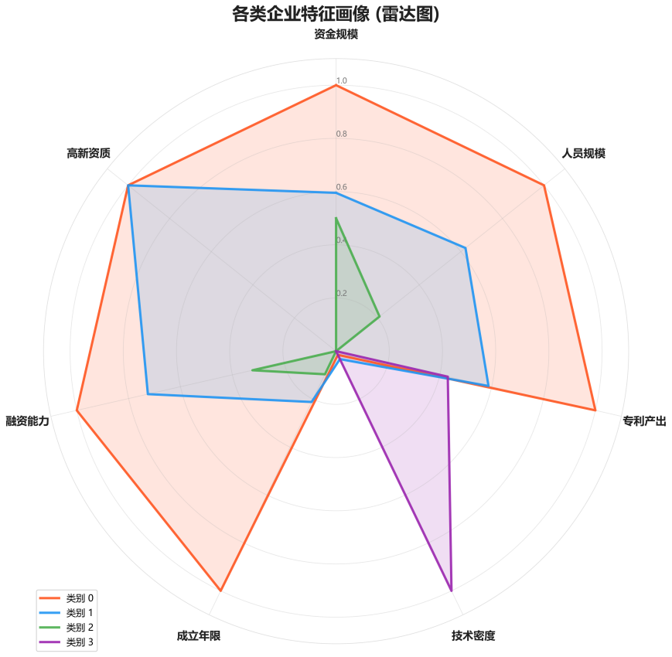
企业聚类分析结果
类别0是资本引领型龙头企业，此类企业为产业基石，多为成立时间早、资本雄厚、知识产权储备丰富的老牌龙头企业。它们在高新资质、融资能力、规模效应方面表现突出，是滨江区数据要素产业的主导力量与生态核心。
类别1是高新成长型中坚企业，此类企业为产业中坚，虽规模不及类别0，但创新活跃度高，成立时间适中，正处于快速成长期。它们是滨江区数据要素产业的创新主力军，具备较强的技术转化与市场拓展潜力。
类别2是规模较大但创新较弱型企业，此类企业规模虽不小，但技术创新能力薄弱，人力资源投入不足，可能属于传统型企业或业务较为单一，在数据要素产业链中处于配套或辅助角色。
类别3为技术密集型小微创新体，此类企业为“小而美”的技术先锋，虽体量微小，但人均创新能力极强，属于专注于细分技术领域的创新型企业。

Slide 19


成长驱动因素回归分析
变量 | 系数 | P值 | 影响方向与强度
专利占比 | 2.2852 | 0.000*** | 极显著正向
对外投资_log | 0.2255 | 0.099 | 边际正向
注册资本_log | 0.3149 | 0.000*** | 显著正向
人均资本_log | -0.4964 | 0.001*** | 显著负向
因变量是创新成长速度，以“企业知识产权产出量”衡量。
“专利占比”具有极高的统计显著性；企业的成长速度高度依赖于其技术创新成果。
注册资本的正向作用体现了“信用基石”；充足的初始资本为企业提供抵御创新风险、吸引高端人才、进行长期研发投入的底气。
“人均资本”的负向效应揭示了“资本密集陷阱”；人均资本投入与企业创新成长速度呈显著负相关，
非研发导向的资本堆砌不利于创新。

Slide 20
高质量发展路径与政策建议

Slide 21

产业现状
成长机制
产业格局
遵循“技术为王、资本为翼”，专利转化是核心驱动，注册资本提供创新保障
形成“龙头引领、全链覆盖、空间集聚”态势，涵盖八大细分领域
核心优势
资本配置不精准
小微企业实缴率低，融资渠道单一
创新生态不均衡
现实挑战
小微创新企业融资难、转化弱，部分企业缺乏创新动力

Slide 22
发展路径与政策建议
紧扣国家 “数据要素 ×” 战略与浙江改革试点
构建 “制度创新引领、技术创新驱动、市场机制赋能、生态协同共荣” 高质量发展路径
01
强化产业链协同
规范数据标准，搭建共享平台，组建产业联盟
02
优化创新生态
支持龙头攻关核心技术，扶持成长型企业专利转化，为小微提供孵化基金与算力支持
03
精准资本赋能
设立专项基金，引导资本流向高技术密度领域，举办投融资对接会，促进资本与产业深度融合

Slide 23
感谢聆听
叶焱林
2025.12.24

